Slide 1
Descubra uma ilha encantada!
Guia Madeira e Porto Santo,
Direção Regional do Turismo da Madeira
Guia Turístico (manual pp. 42-43)

Slide 2
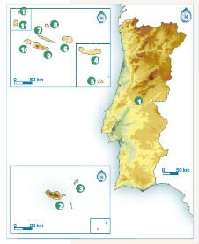
Pré - leitura
1. Portugal continental;
4. São Miguel;
5. Santa Maria;
6. Terceira;
7. São Jorge;
8. Graciosa;
9. Pico;
10. Faial;
11. Flores;
12. Corvo.
2. Madeira;
3. Porto Santo;
Guia Turístico (manual pp. 42-43)

Slide 3
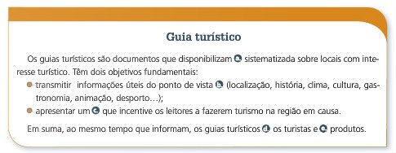
Orientações de leitura
1.1.
a. informação;
b. turístico;
c. roteiro;
d. orientam;
e. promovem.
Guia Turístico (manual pp. 42-43)

Slide 4
1.2.
Este texto tem por objetivo descrever os atrativos naturais e culturais da Madeira, de modo a levar os leitores a visitarem o arquipélago.

Slide 5
2.1.
Câmara de Lobos – “típica vila piscatória” (l. 9);
Cabo Girão – “o mais alto promontório da Europa e o segundo mais alto do mundo” (ll. 9-11);
Curral das Freiras – “uma das paisagens mais impressionantes da ilha” (l. 13);
Ponta do Sol/Calheta – “zonas balneares” (l. 18);
Paul do Mar – “as melhores ondas da Europa para surfar” (l. 21);

Slide 6
2.1.
Porto Moniz – “piscinas naturais” (l. 23);
São Vicente – “Grutas, o Centro do Vulcanismo, o Núcleo Museológico – Rota da Cal”; “ruelas da simpática vila” (ll. 26-27);
Encumeada – “luxuriante vegetação da floresta Laurissilva” (l. 29);
Santana – “casas típicas”, “Parque Temático” ; “zona das Queimadas” (ll. 31-32);

Slide 7
2.1.
Caniço – “vista para as Ilhas Desertas” (ll. 34-35);
Funchal – “o mais importante centro comercial, turístico e cultural […] da Madeira (ll. 38-39); com ruas “ladeadas por bonitas casas.” (l. 41).

Slide 8
3.1.
As formas verbais que dão ao texto um carácter instrucional são
“Descubra” (título, l. 40),
“Parta” (l. 2),
“Deixe-se encantar” (l. 37),
“siga” (ll. 17, 22),
“aproveite” (l. 43).
“retempere” (l. 22),
“(não) perca” (l. 34),

Slide 9
3.2.
Usam-se como argumentos as potencialidades paisagísticas e culturais da ilha: enumeram-se as belezas naturais e as paisagens deslumbrantes da ilha, as vilas típicas, os locais propícios à cultura, ao lazer e à diversão.

Slide 10
3.2.1.
a. Neste título, recorre-se a uma linguagem apelativa e sedutora: a frase é de tipo imperativo e recorre-se à metáfora (“ilha encantada”) para realçar a beleza e o encanto da ilha, comparável aos locais descritos nos contos de fadas.

Slide 11
3.2.1.
b. Nesta frase, recorre-se, com intuito argumentativo, à frase de tipo imperativo, à metáfora (“jardim flutuante”) e à repetição de sons (aliteração de sons nasais), realçando-se a beleza e o encanto da ilha (famosa pela quantidade de flores que nela existem).
aliteração
Figura de estilo que consiste na repetição insistente do mesmosom consonântico em várias palavras consecutivas ou ao longo de vários versos.

Slide 12
4.1.
O negrito é uma forma de destaque que, neste texto, realça os locais e os principais motivos de interesse da ilha. Esta estratégia permitirá ao leitor, mesmo que faça uma leitura pouco atenta do texto, reter a informação destacada.

